Slide 1
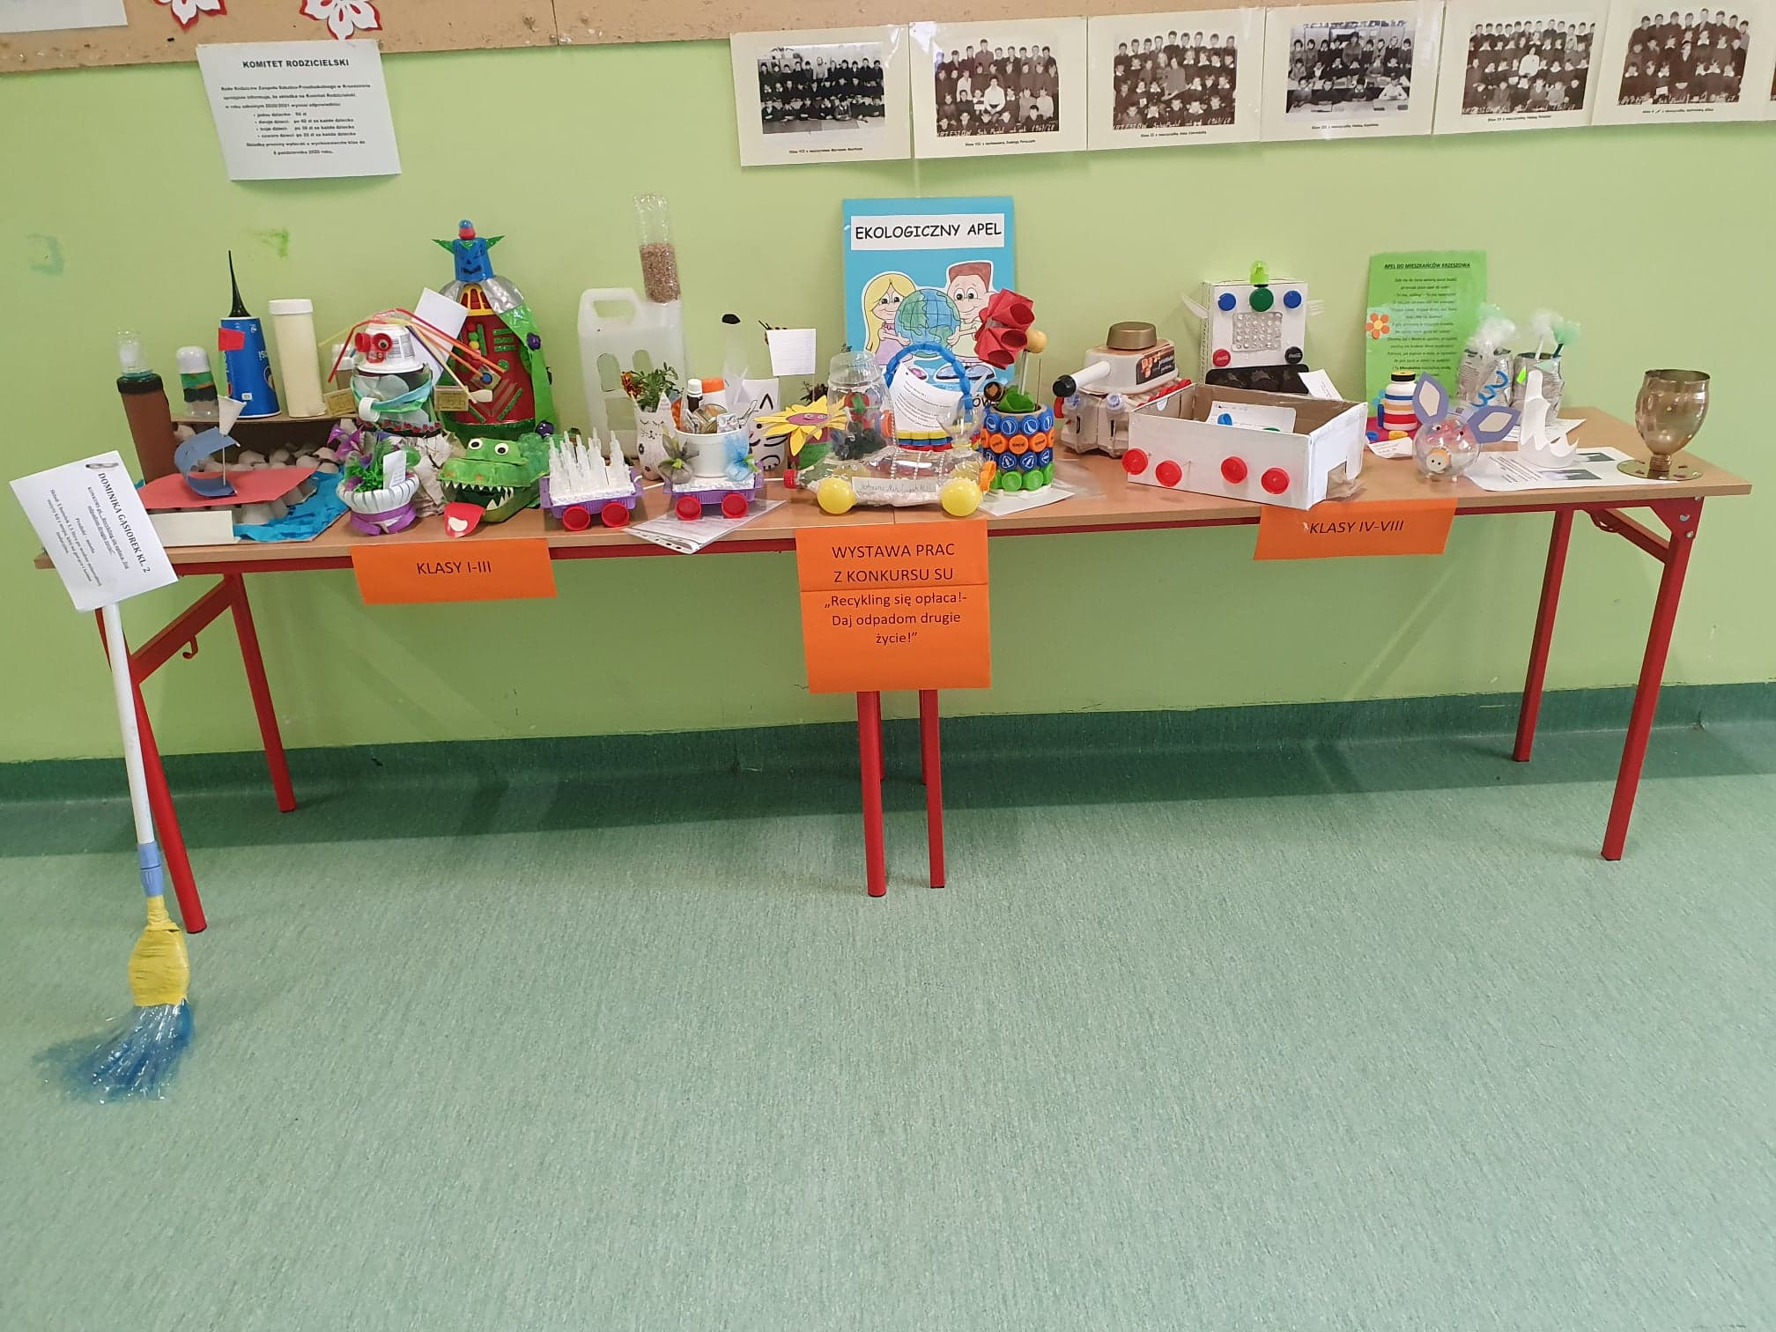
„Recykling się opłaca!- daj odpadom drugie życie!”
KONKURS EKOLOGICZNY

Slide 2
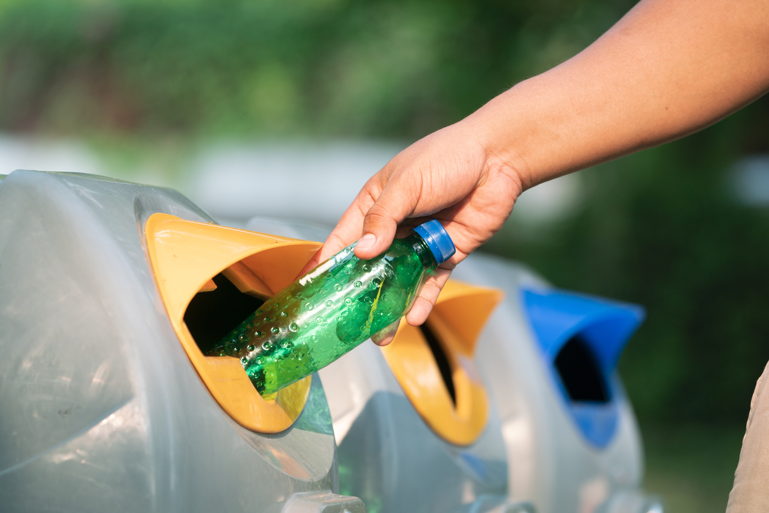
Samorząd Uczniowski ZSP w Krzeszowie wraz z opiekunami: panią Anną Sądaj i Joanną Kinder w związku z Dniem Ziemi, obchodzonym 22 kwietnia zorganizował konkurs ekologiczny „Recykling się opłaca!- daj odpadom drugie życie!” Wszystkie dostarczone do nas prace są bardzo ciekawe i zasługują na prezentację, dlatego na kolejnych slajdach przedstawiamy zdjęcia wszystkich prac konkursowych.

Slide 3
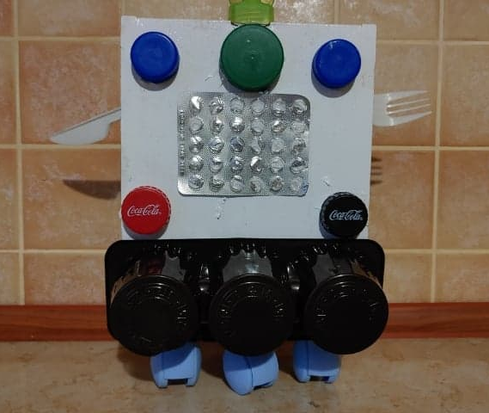
Marcin wojtyłko klasa VI

Slide 4
Anna gołuszka klasa II

Slide 5
Wiktoria harańczyk klasa II

Slide 6
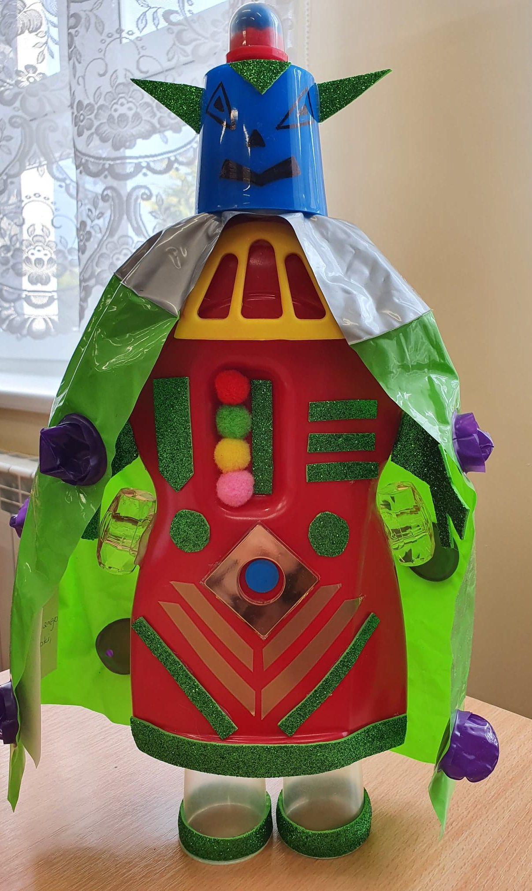
Patryk harańczyk klasa ii

Slide 7
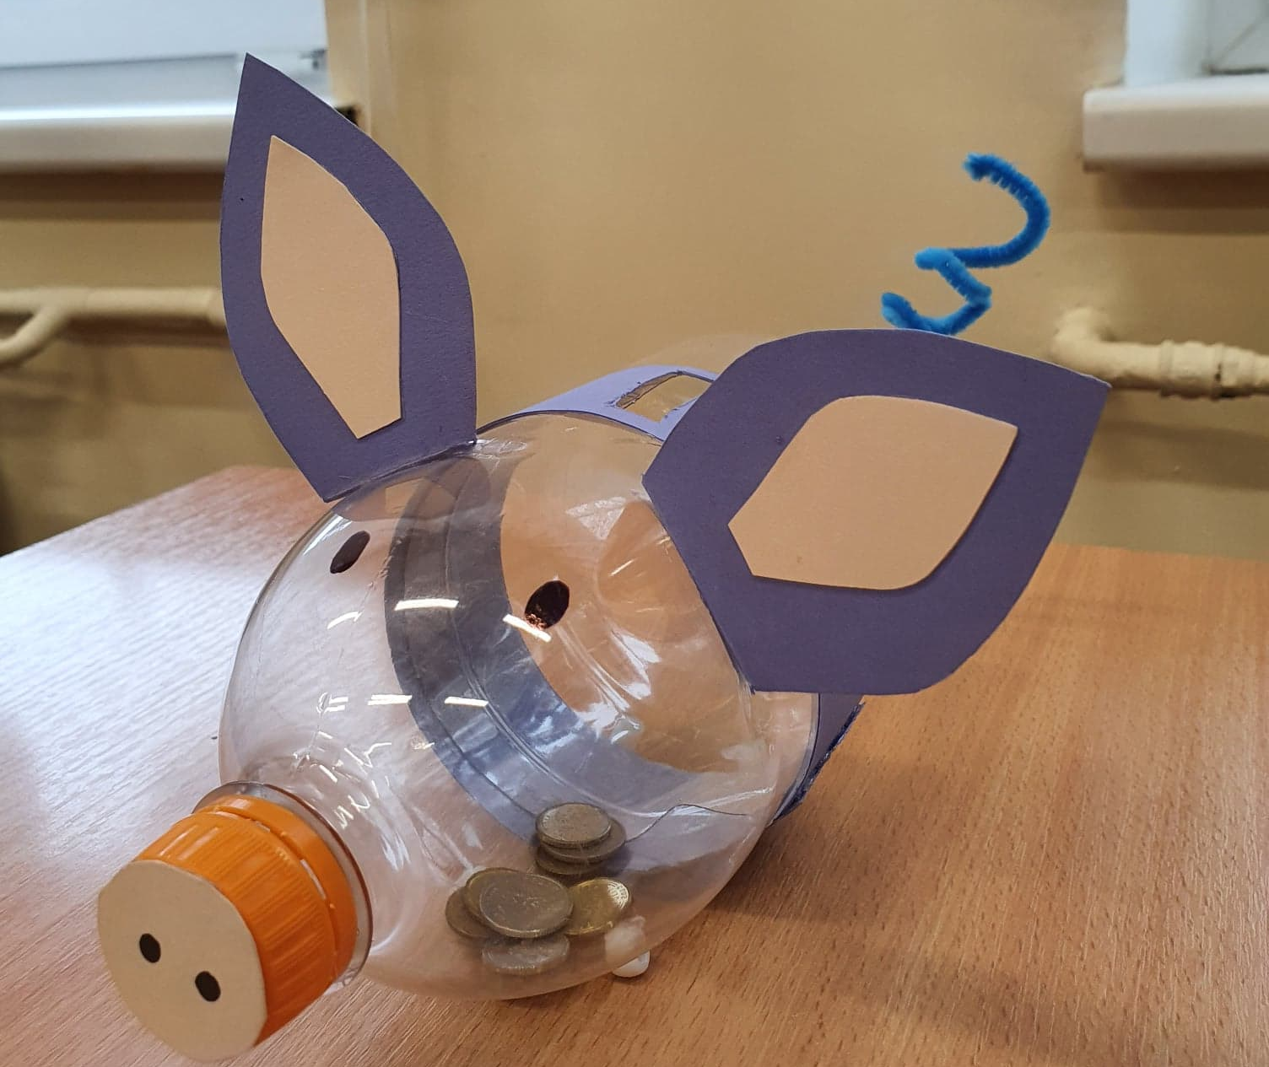
Norbert Mirocha klasa iv

Slide 8
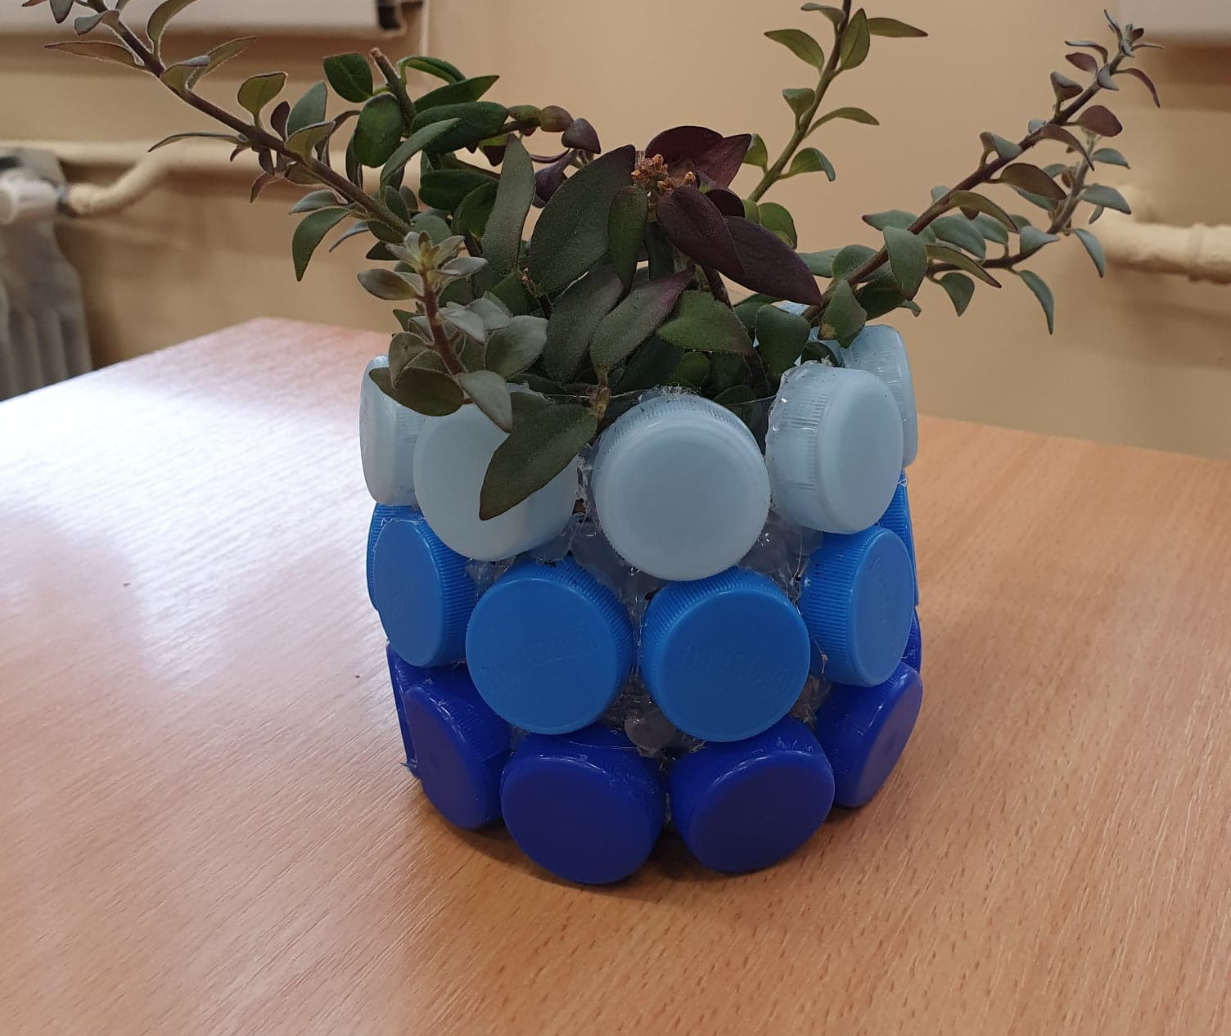
Maja wątroba klasa i

Slide 9
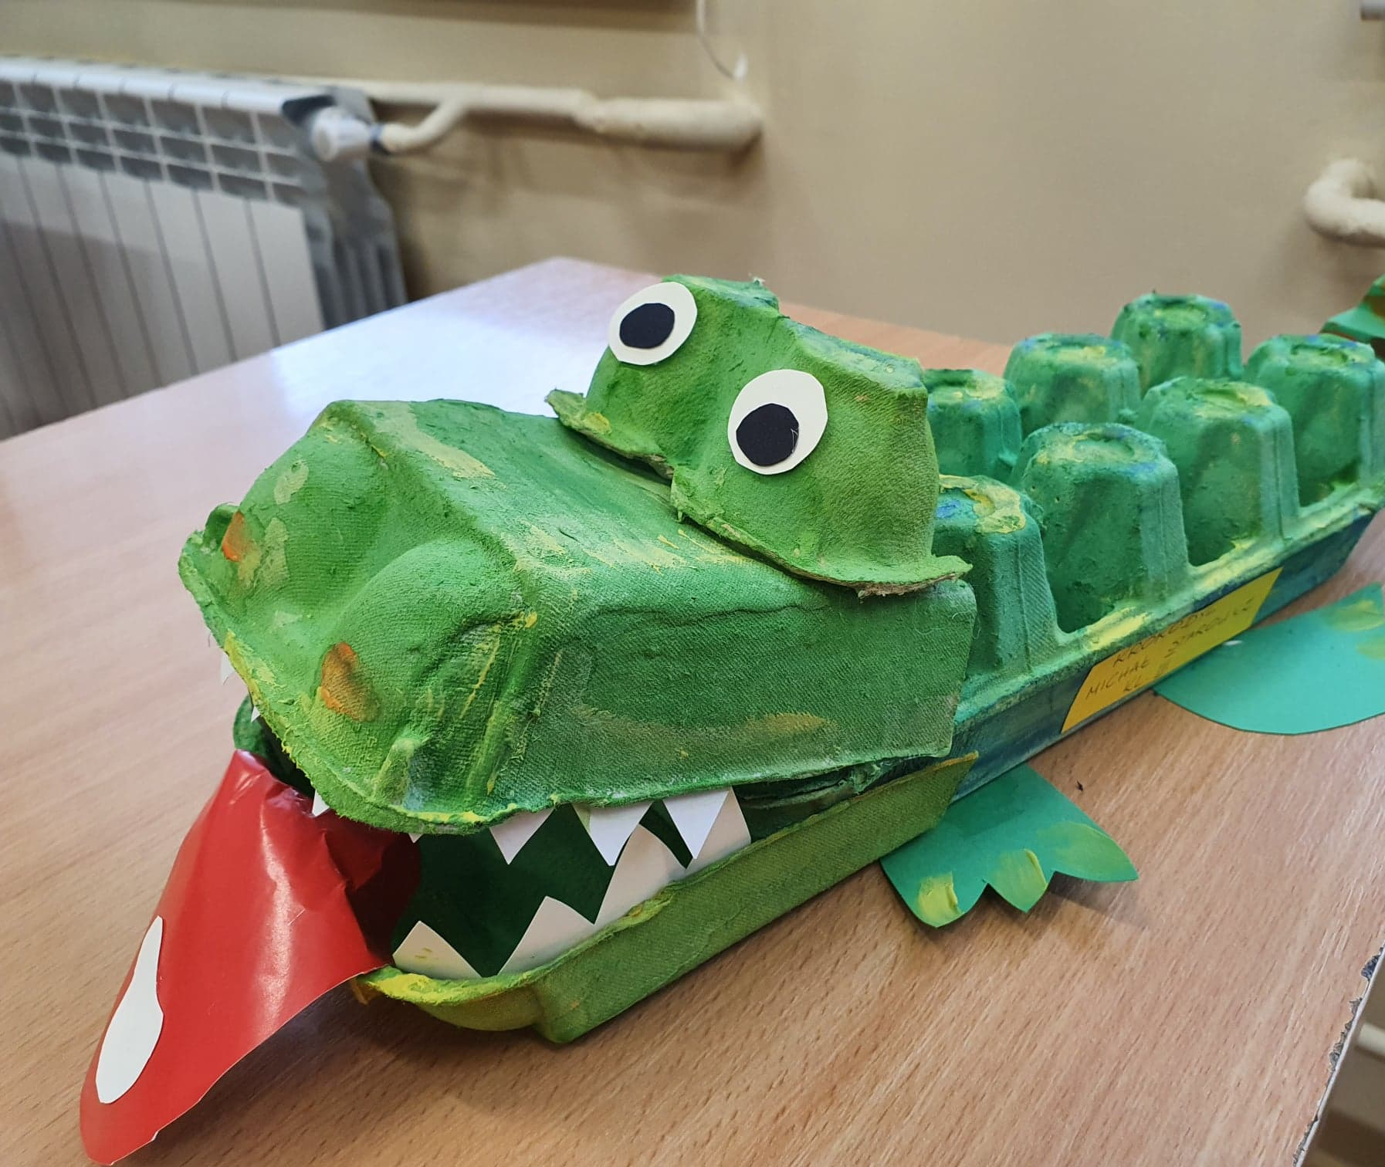
Michał Starowicz klasa III

Slide 10
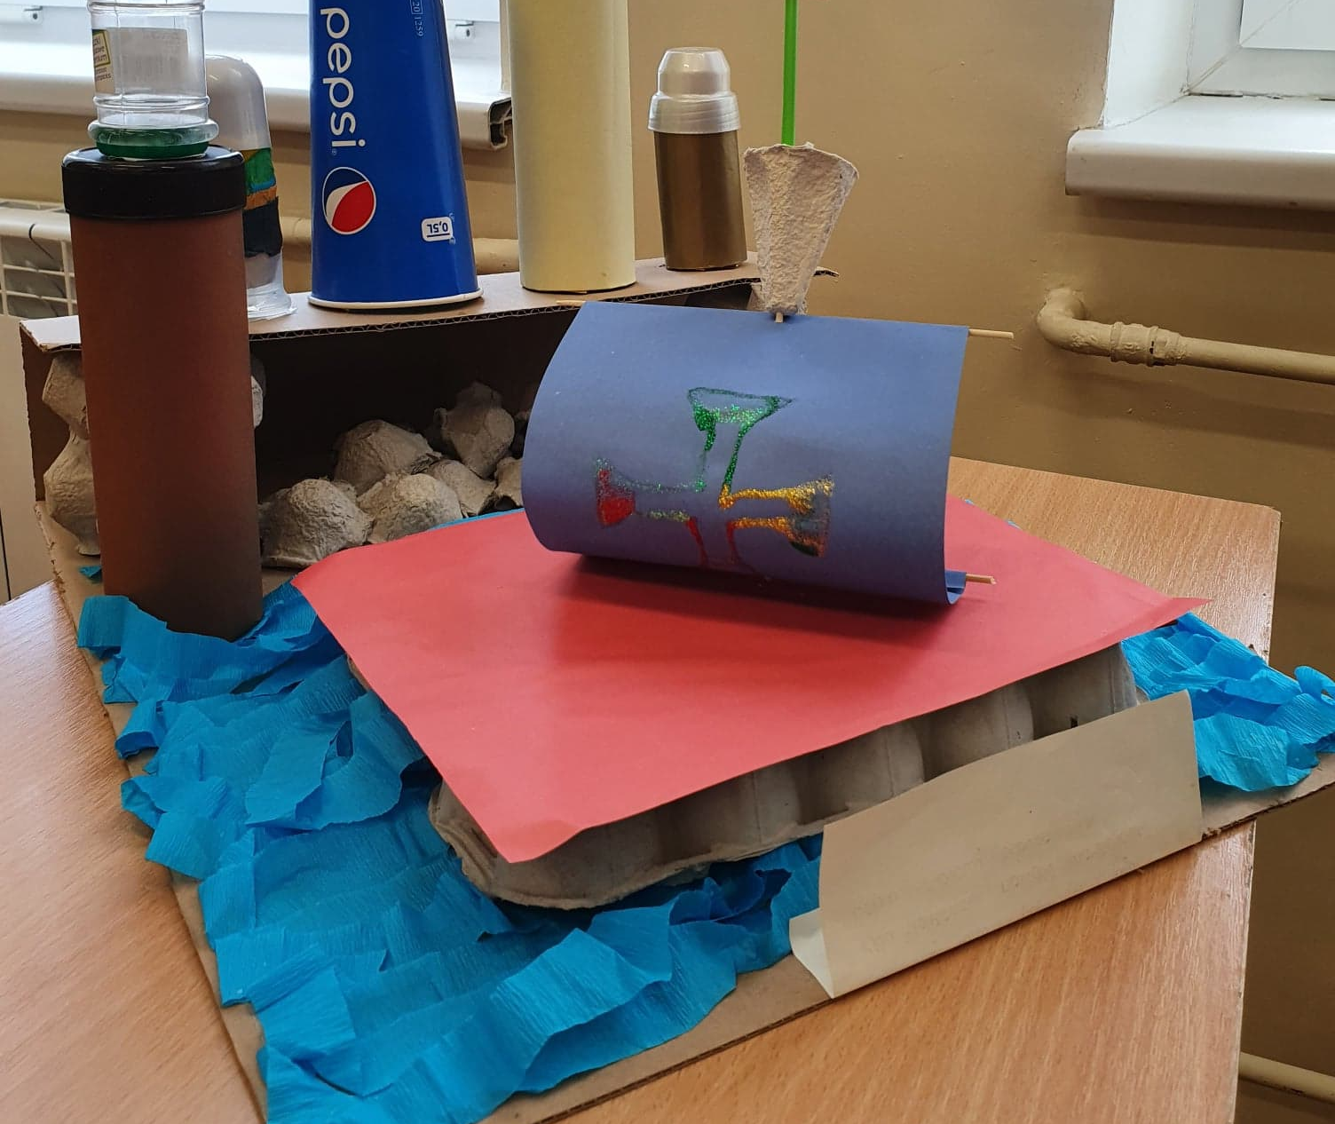
Daria kępka klasa i

Slide 11
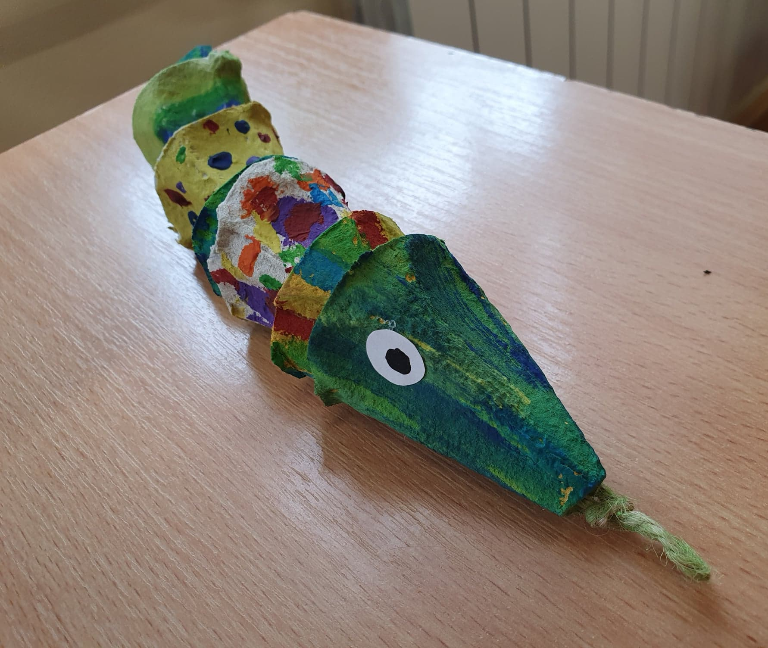
Liliana Starowicz klasa i

Slide 12
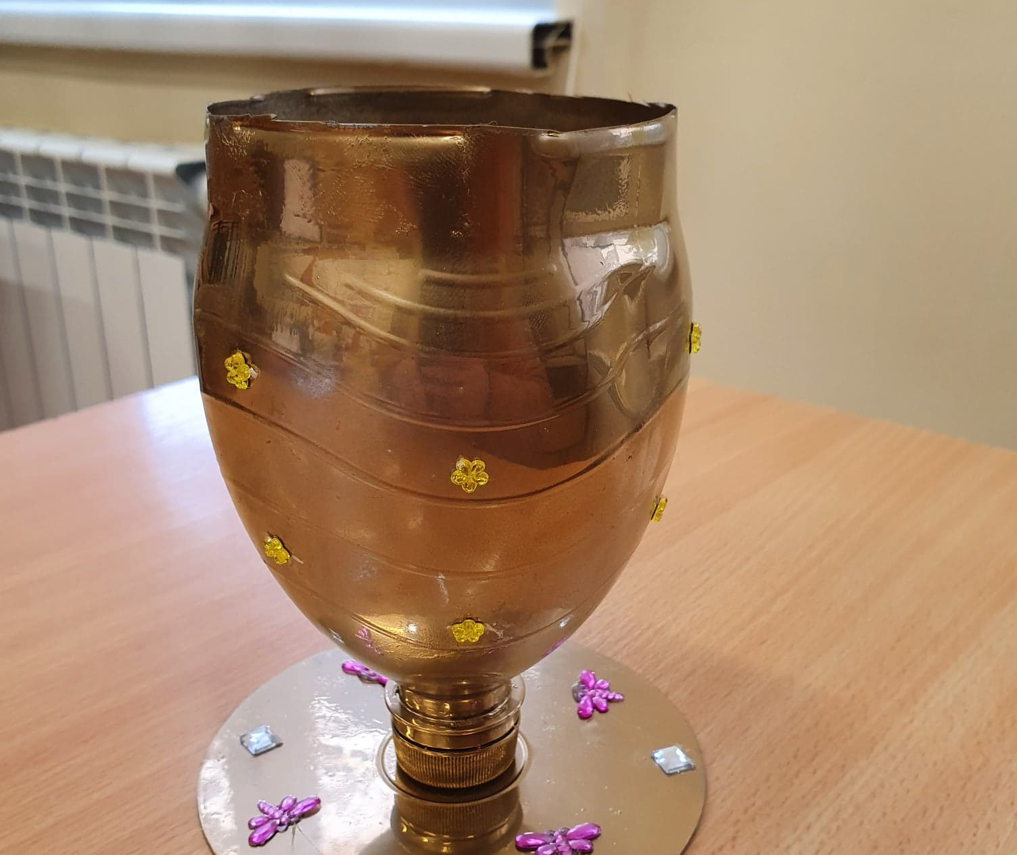
Amelia Mirocha klasa viia

Slide 13
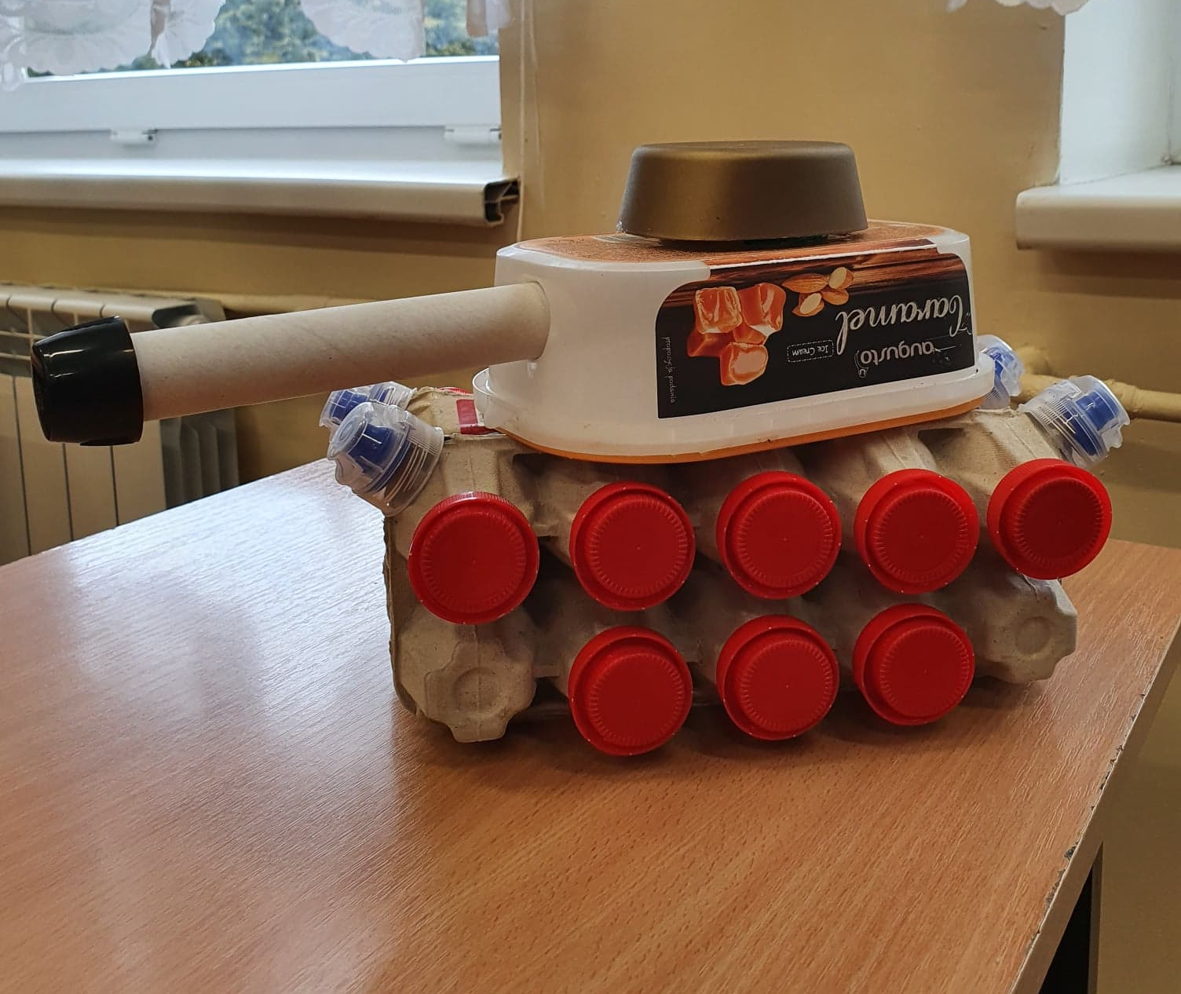
Adrian kępka klasa viib

Slide 14
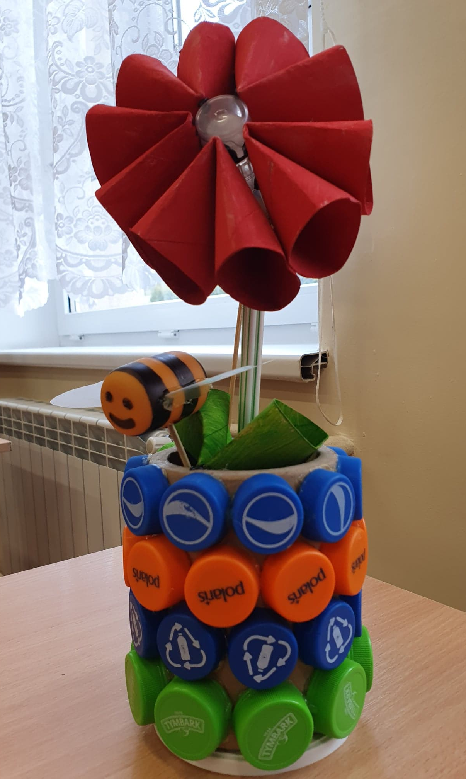
Dominika bargiel klasa i

Slide 15
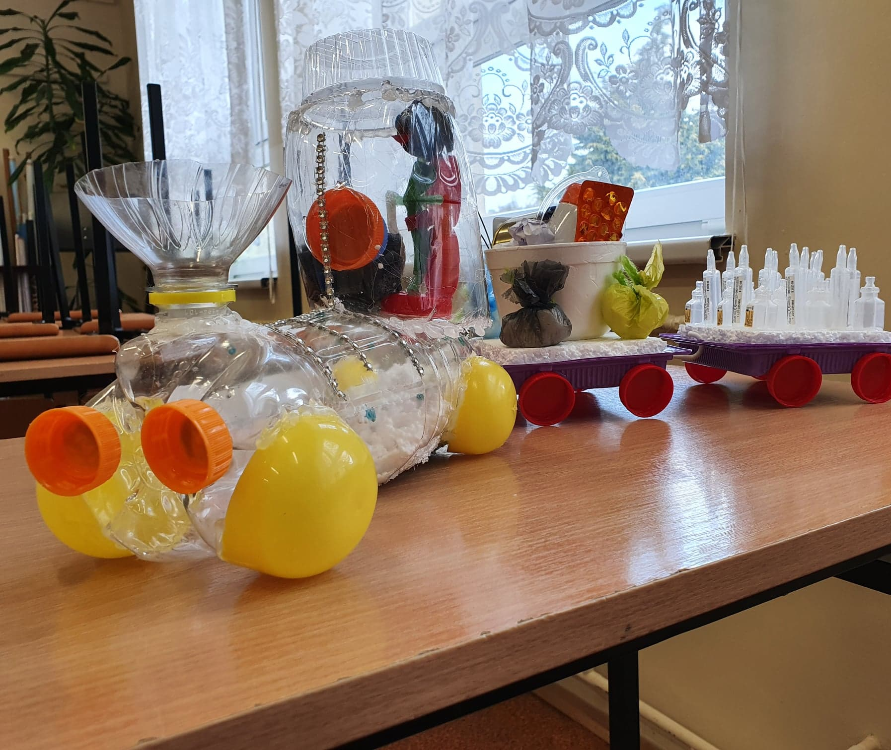
Roksana mikołajek klasa ii

Slide 16
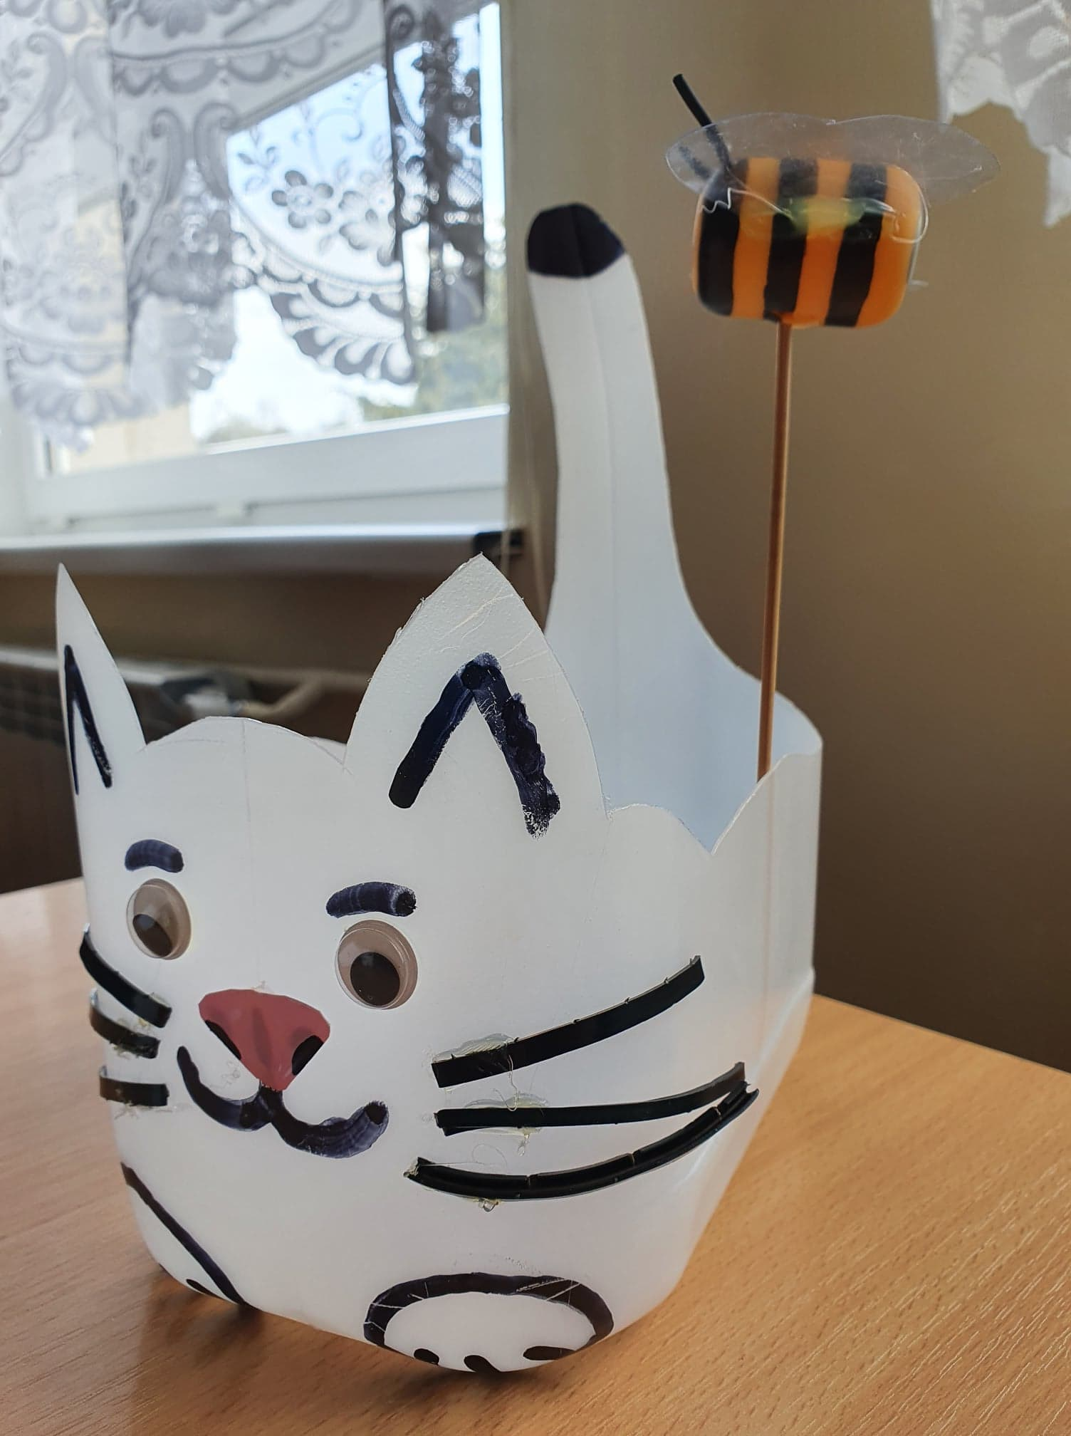
Kamil palus klasa i

Slide 17
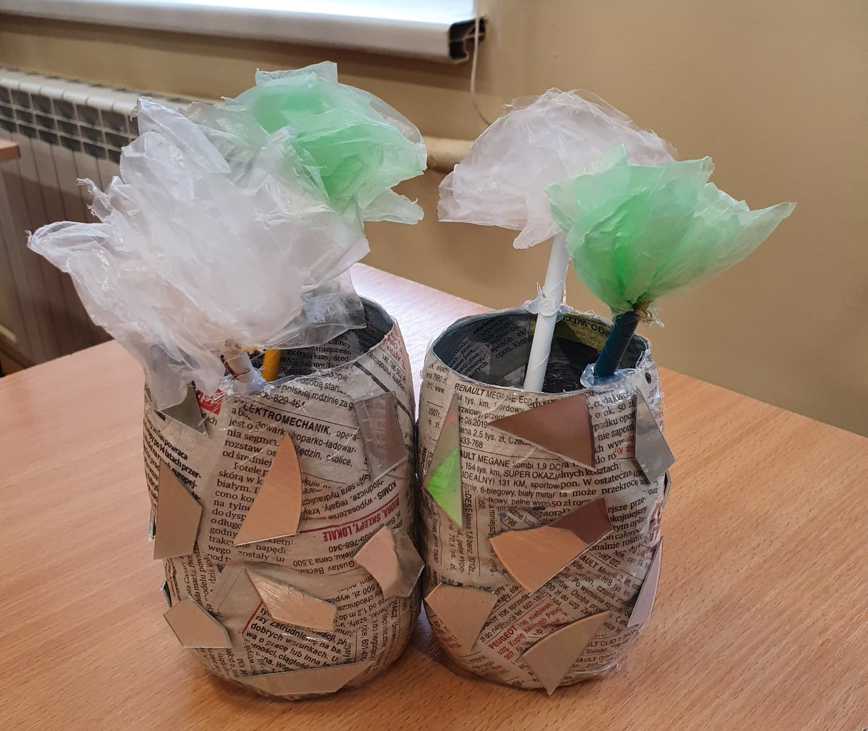
Adrianna bargiel klasa viia

Slide 18
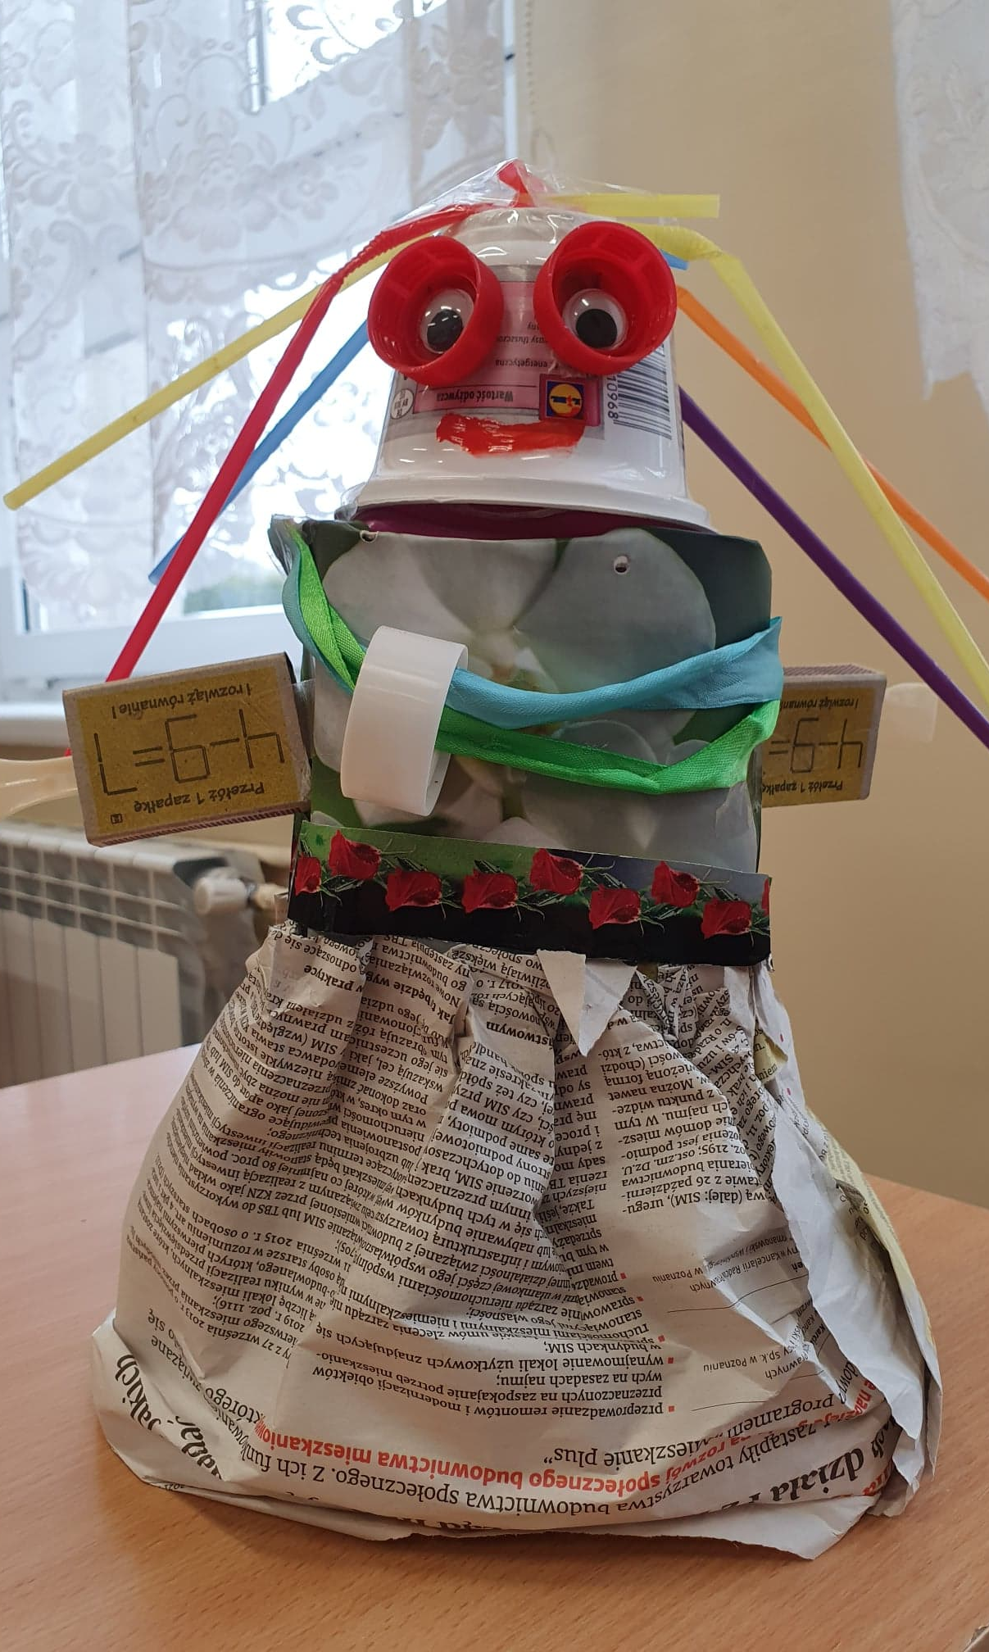
Maja michalec klasa i

Slide 19
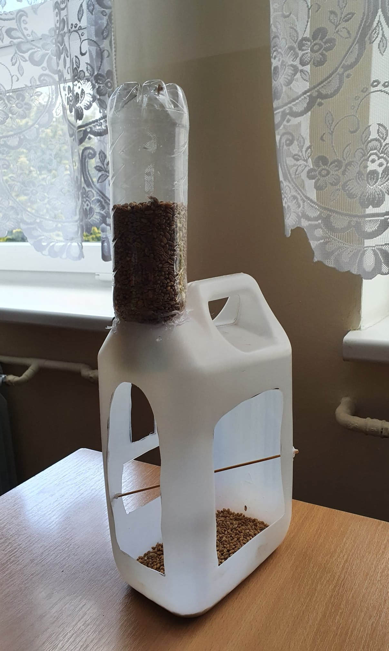
Przemysław kuchnik klasa i

Slide 20
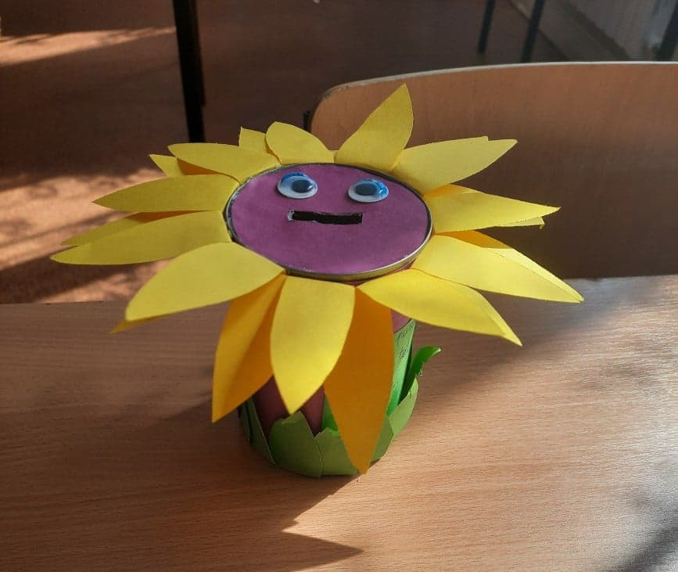
Wiktoria panek klasa ii

Slide 21
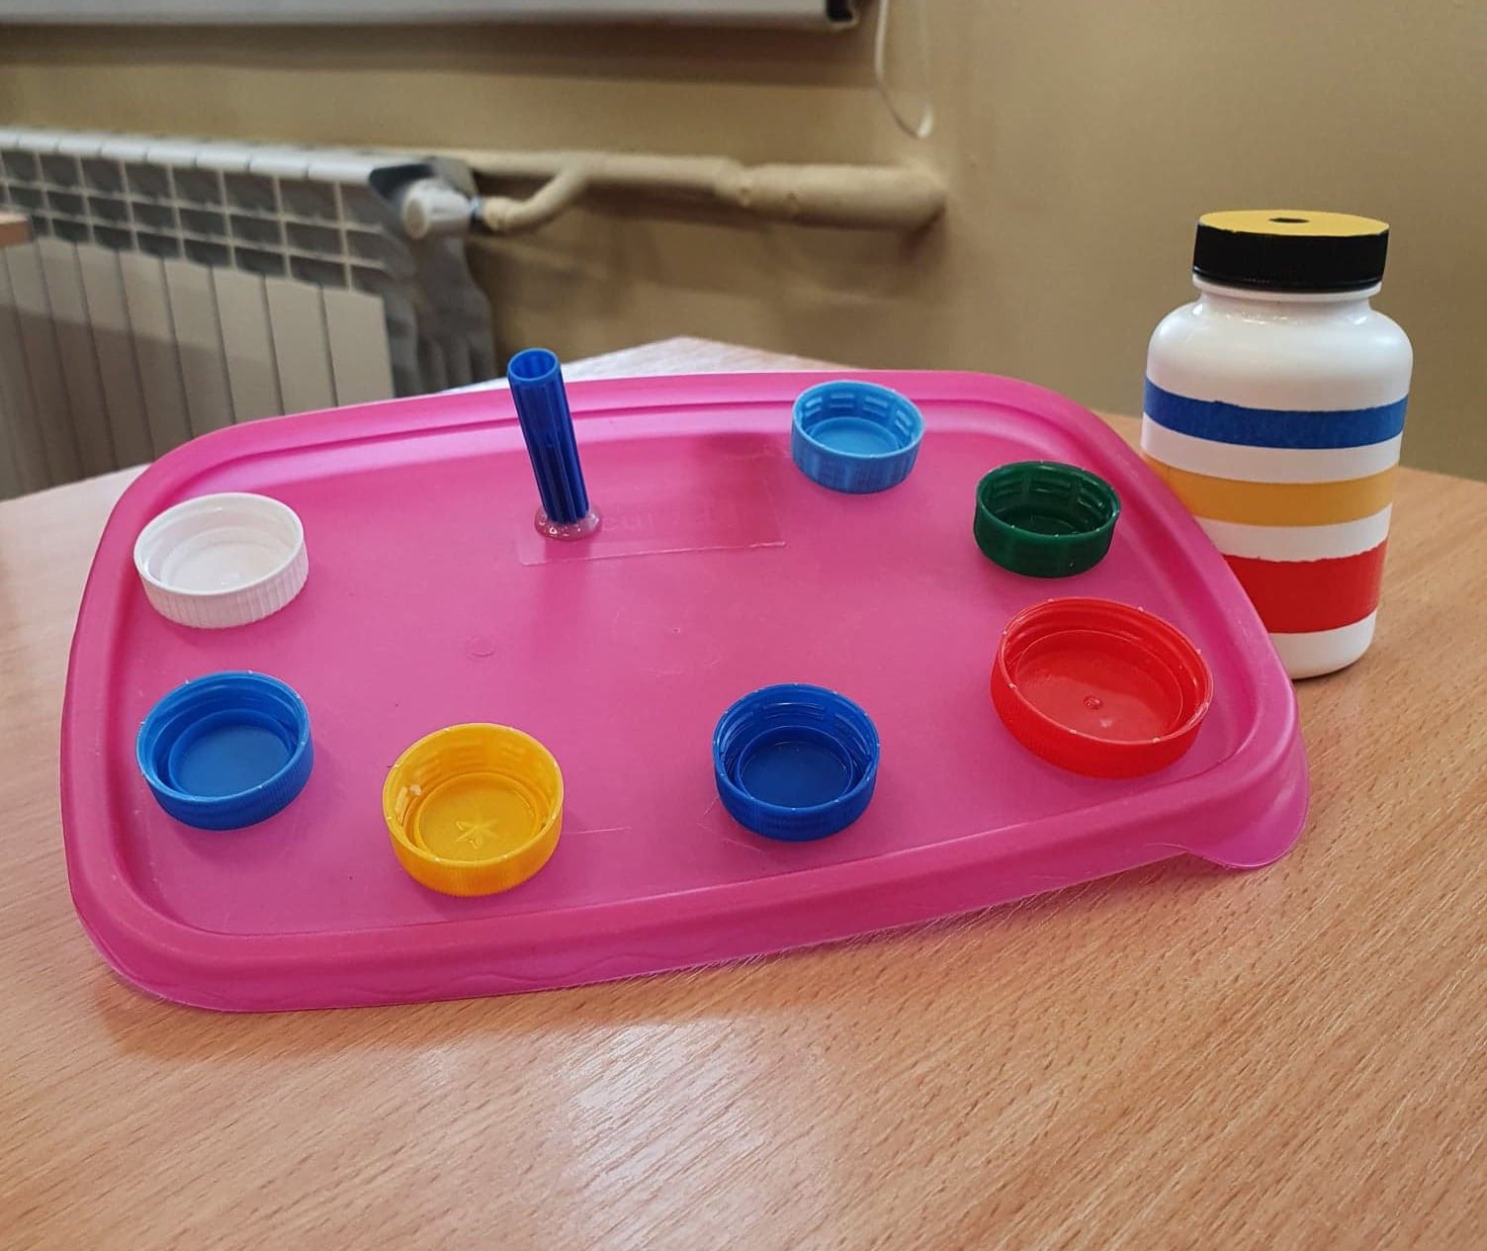
Nikodem szramowiat klasa iv

Slide 22
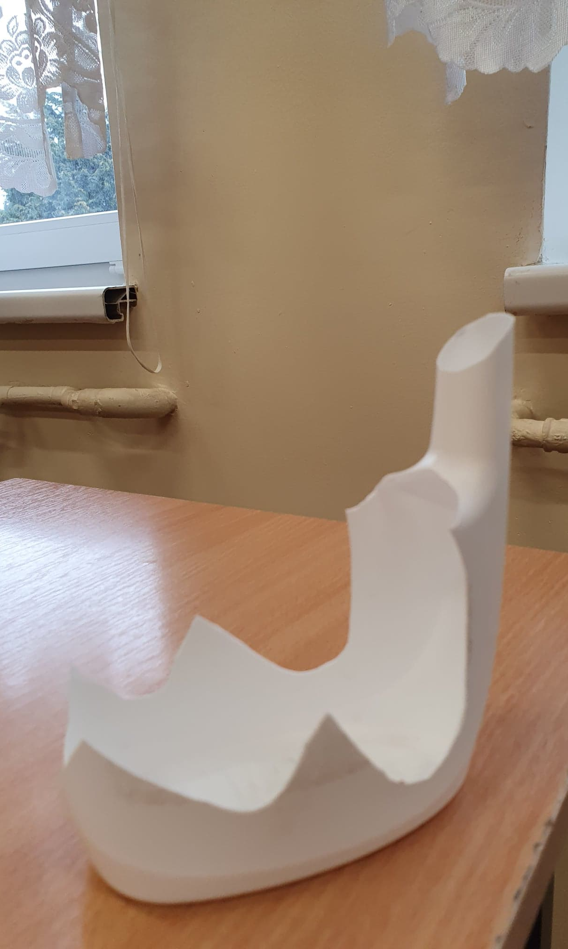
Wiktoria winiarska klasa v

Slide 23
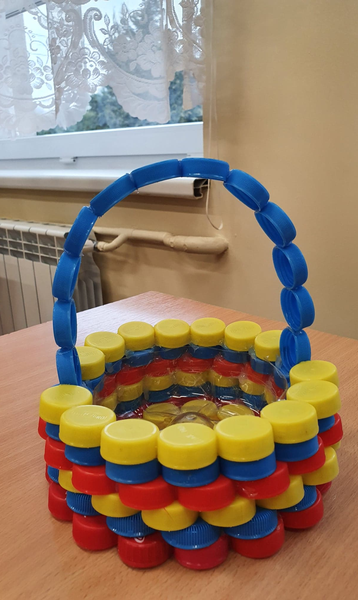
Marcin borys klasa i

Slide 24
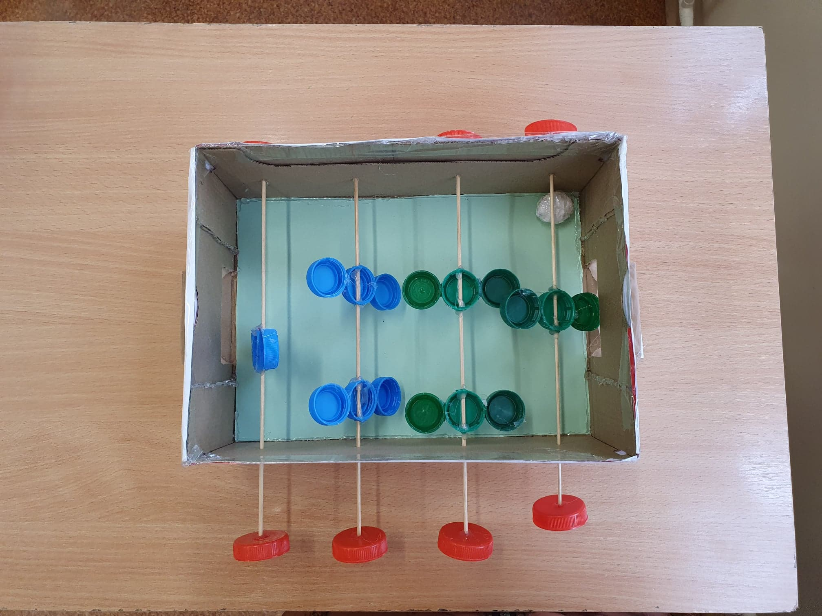
Karolina sot klasa viii

Slide 25
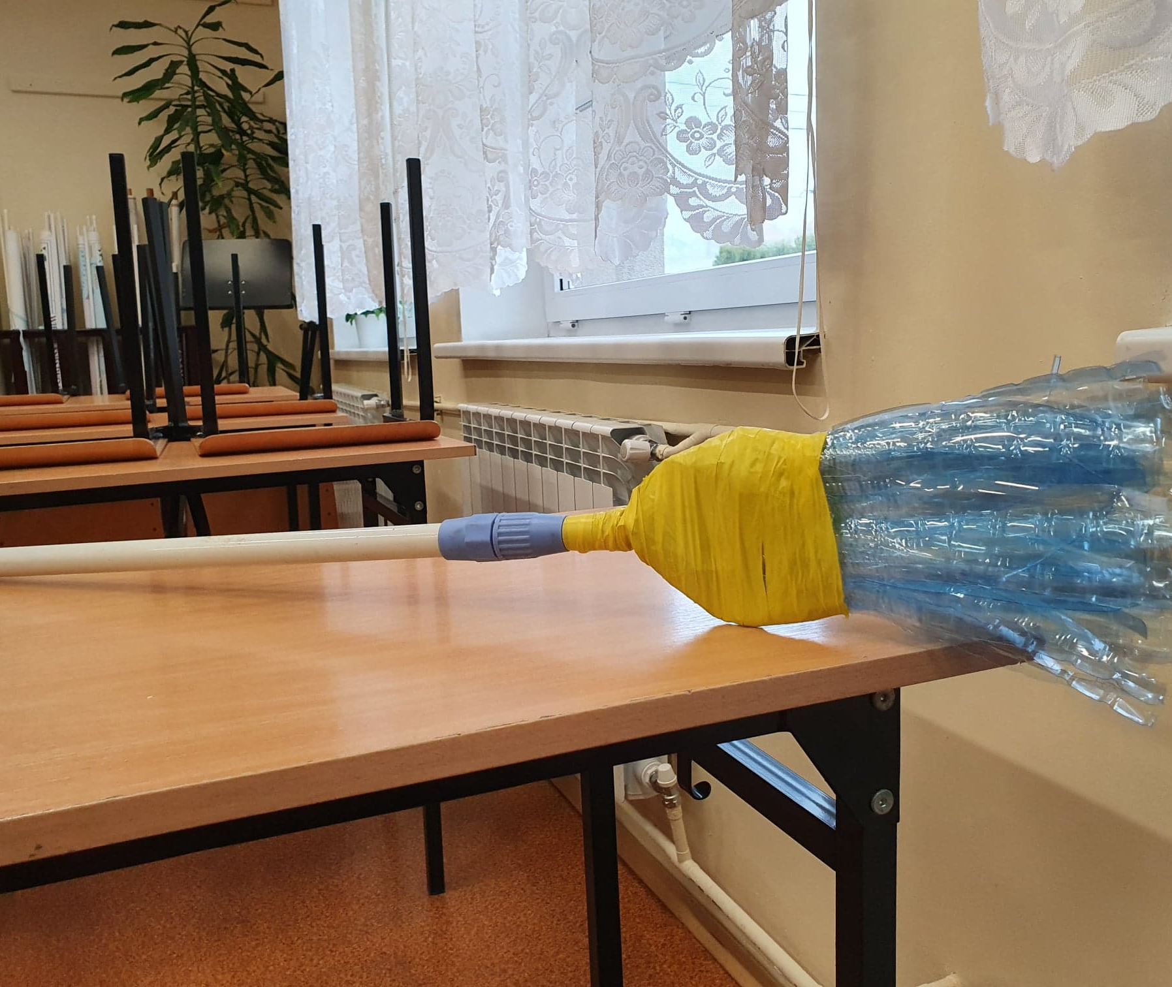
Dominika gąsiorek klasa ii

Slide 26
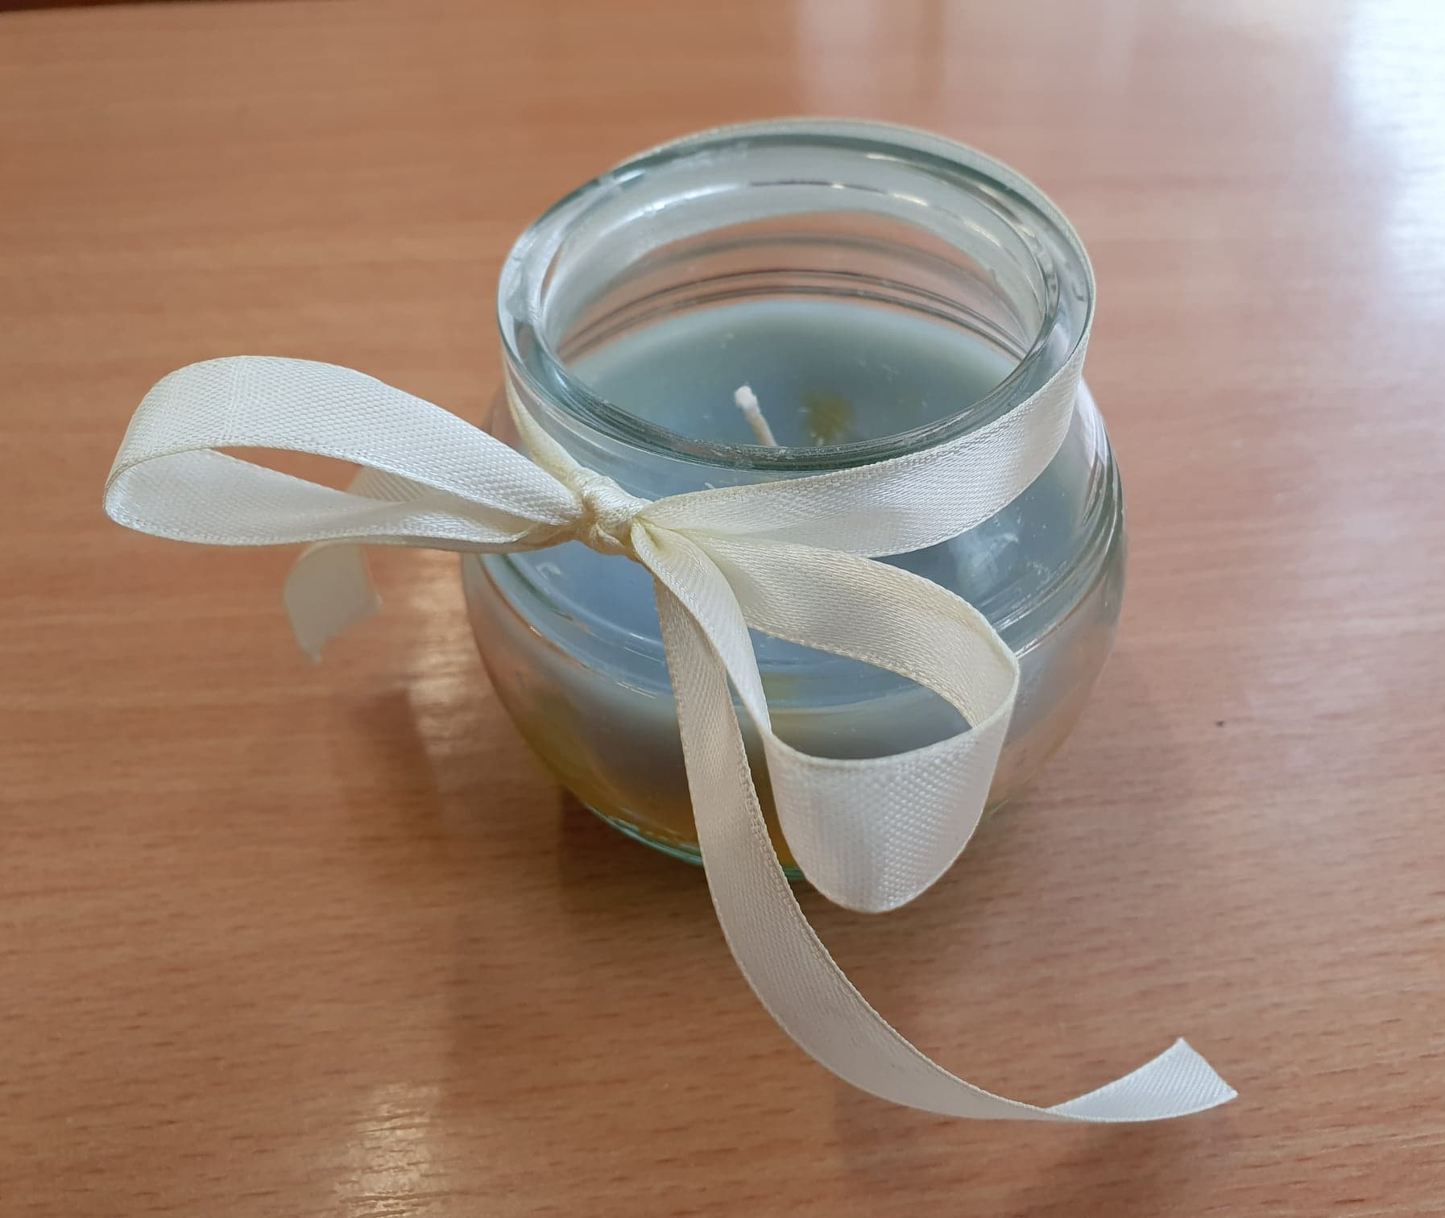
Martyna sot klasa v

Slide 27
Bardzo serdecznie dziękujemy wszystkim uczniom z klas I-III oraz IV-VIII, którzy wzięli udział w naszym konkursie ekologicznym. Mamy nadzieję, że równie chętnie będziecie brać udział w różnych innych akcjach organizowanych przez nasz Samorząd Uczniowski ☺
Prezentację przygotowali opiekunowie Samorządu Uczniowskiego: Anna Sądaj i Joanna Kinder

